Slide 1
04：Python進階
講師：胡嘉璽
時間：2020年11月
地點：中華電信研究所

Slide 2
本課程目錄
Python進階
Numpy及Tensor
Tensorflow基礎
Keras基礎
手刻一個mnist神經網路

Slide 3
本課程目錄
Python進階
Numpy及Tensor
Tensorflow基礎
Keras基礎
手刻一個mnist神經網路

Slide 4
Python進階

Slide 5
Python進階
物件導向進階
Iterator, Iterable
Generator(產生器)
Decorator(裝飾器)

Slide 6
物件導向進階

Slide 7
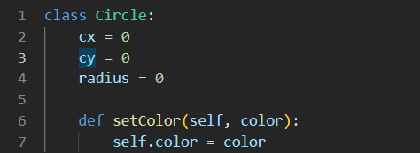
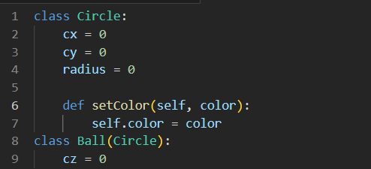
物件導向進階
物件用來描述一個物體、一件事、或一個人
物件內含資訊及可執行的操作
物件為類別產生的實例
類別包含屬性及方法
類別可以繼承於其它類別

Slide 8

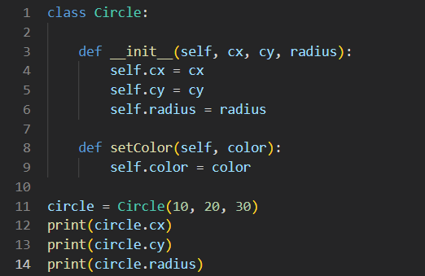
物件的產生
<variableName> = <className>()
物件的初始設定：類別加上 __init__() 方法

Slide 9
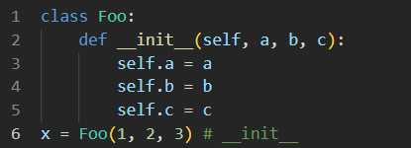
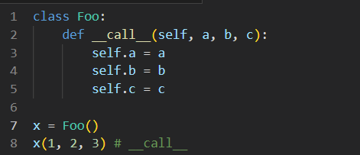
物件的執行
初始化物件
物件的執行

Slide 10
Iterator, Iterable

Slide 11
Iterable，Iterator
Iterable為一物件，可迭代之，如陣列字串
當傳送至iter()時，會產生一個Iterator
Iterator也是一物件，用來「輪流取出」Iterable中的資料
使用__next()__，傳回待取出資料物件的下一個項目
每個iterator都是iterable，但不見得每個iterable會是iterator

Slide 12
Iterable，Iterator
iterator抵達尾端時會丟出StopIteration
iterator是個一次性的物件，不能回頭
若想要重新遍歷容器就必須再藉由iter函數產生新的iterator
iterator本身也是一個iterable, 把iterator丟進iter函數會回傳iterator本身
可讓iterator也能用在for迴圈以及接受iterable的函數中

Slide 13
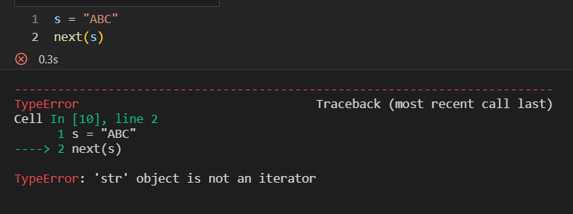
Iterable，Iterator
字串也是iterable，如果當作iterator執行就會出錯

Slide 14
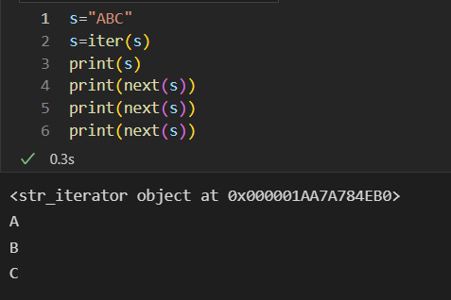
Iterable，Iterator
先將iterable轉換成iterator即可執行

Slide 15
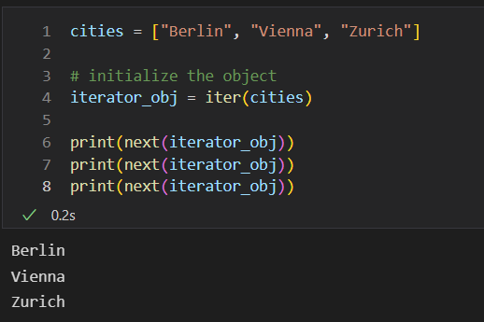
Iterable，Iterator
陣列也是iterable

Slide 16
Generator(產生器)

Slide 17
Generator(產生器)
AI的資料量都很大，如果一開始全部放入陣列或向量，將非常佔記憶體體
將資料視為一個倉庫，如果用一般的陣列處理，需要一次處理整個倉庫
如果有一台小車，負責將資料一批批搬出來處理，就不需佔太大記憶體

Slide 18
Generator(產生器)
Generator就是一個序列製作物件用來迭代一個可能很大的序列
在迭代的過程中所產生的值都是動態的，不需要將整個序列儲存在記憶體中
產生器是記錄「產生值的方法」，而不是記錄值。
使用產生器中「產生的值只能取用一次」，無法重新啟動或重新取得 ( 因為不會紀錄 )。

Slide 19
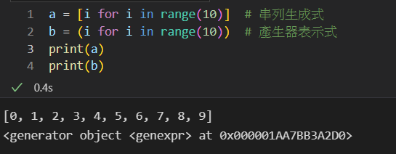
Generator(產生器)
串列會佔記憶體，產生器只會佔一個物件的記憶體，如果資料很大就會有差

Slide 20
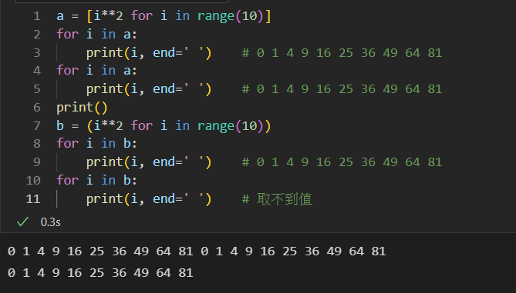
Generator(產生器)
只能取用一次

Slide 21
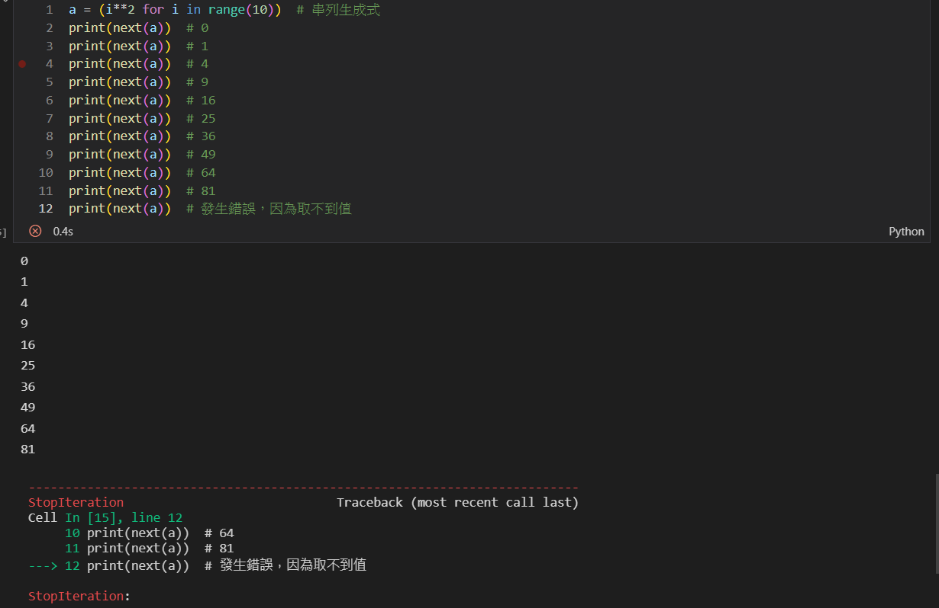
Generator(產生器)
使用「next」的方法依序取值，但如果最後取不到值就會發生錯誤。

Slide 22
Generator(產生器)
普通函數是順序執行，遇到 return 語句就會返回
generator 函數會在每次呼叫 next() 的時候執行，遇到 yield 語句返回
再次執行時從上次返回的 yield 語句處繼續執行。

Slide 23
Decorator(裝飾器)

Slide 24
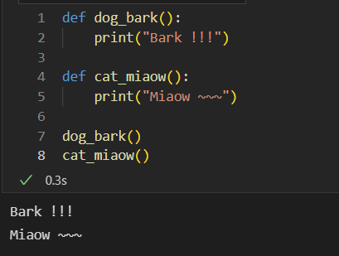
Decorator(裝飾器)
有很多函數，有些共同的性質
舉例來說，有兩個函數，分別是

Slide 25
Decorator(裝飾器)
希望在執行前，分別秀出函數名稱

Slide 26
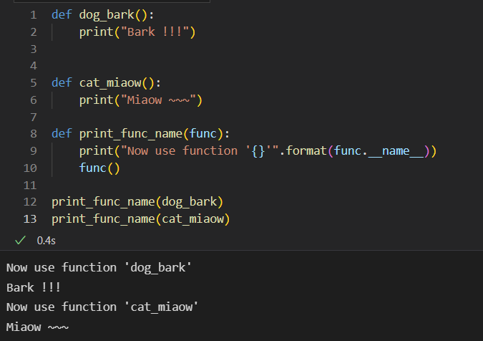
Decorator(裝飾器)
但這只是執行另一函數(print)，非執行本函數

Slide 27
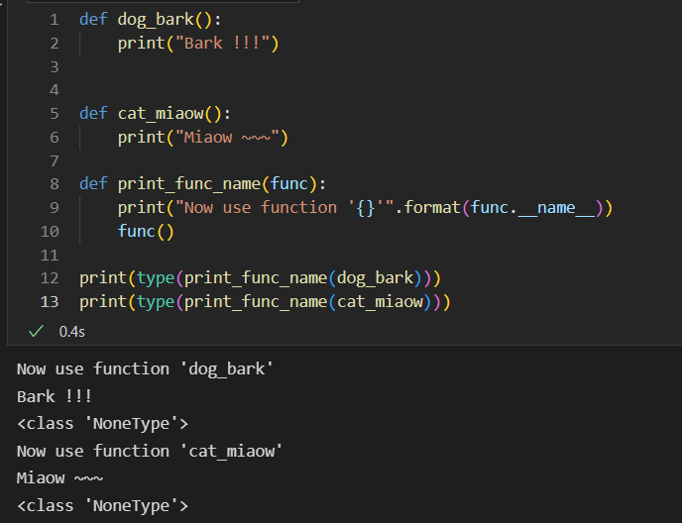
Decorator(裝飾器)
但這只是執行另一函數(print)，非執行本函數

Slide 28
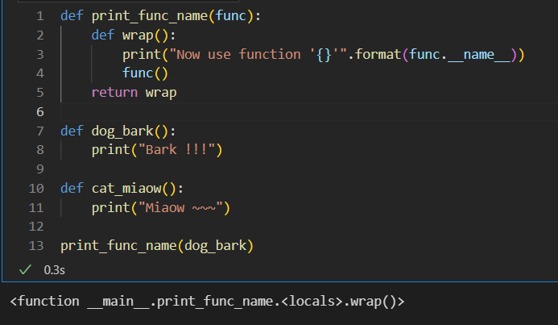
Decorator(裝飾器)
因此我們需要一個函數，把傳入的函數「修飾」一下

Slide 29
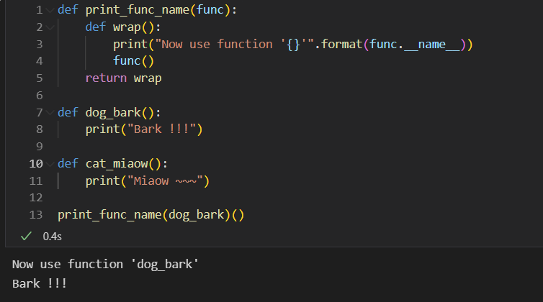
Decorator(裝飾器)
因此我們需要一個函數，把傳入的函數「修飾」一下

Slide 30
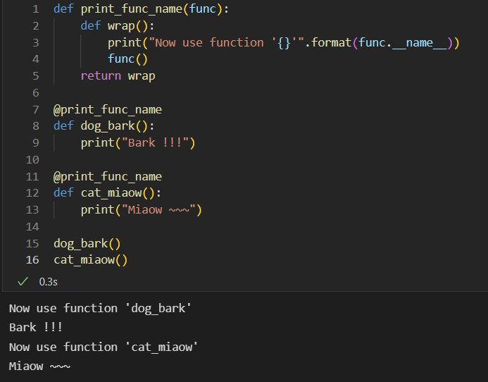
Decorator(裝飾器)
可以寫成這個樣子，其中@print_func_name就稱為decorator

Slide 31
Decorator的其它特性
有順序
可帶參數
可用於物件
https://medium.com/citycoddee/python%E9%80%B2%E9%9A%8E%E6%8A%80%E5%B7%A7-3-%E7%A5%9E%E5%A5%87%E5%8F%88%E7%BE%8E%E5%A5%BD%E7%9A%84-decorator-%E5%97%B7%E5%97%9A-6559edc87bc0
https://dboyliao.medium.com/%E8%81%8A%E8%81%8A-python-closure-ebd63ff0146f

Slide 32
本課程目錄
Python進階
Numpy及Tensor
Tensorflow基礎
Keras基礎
手刻一個mnist神經網路

Slide 33
Numpy及Tensor

Slide 34
Numpy及Tensor
什麼是Tensor
張量的關鍵屬性
Numpy中Tensor的操作

Slide 35
什麼是Tensor

Slide 36
什麼是Tensor
所有維度空間的量，從0維開始
0維tensor →純量，任何數值
1維tensor →向量，多維空間亦可
2維tensor →矩陣，多維矩陣亦可
3維以上tensor → 張量
張量在網路中的流動(維度改變)，所以才叫Tensorflow

Slide 37
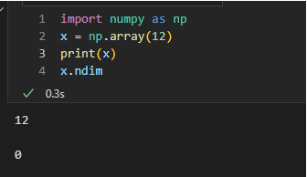
0階張量：純量
就是純量，包括一個數值的張量，又稱0軸張量、0階張量，0D張量

Slide 38
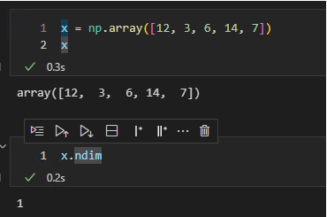
1階張量：向量
就是向量，多以在多維空間存在，但向量只有一階，但有多個值，如(1,2,3,4,5)雖然有5個元素，但仍然是1階張量

Slide 39
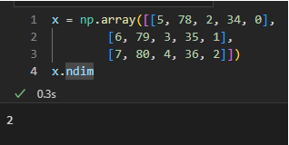
2階張量：矩陣
就是多軸的向量，通常灰階圖型就是一個2階張量

Slide 40
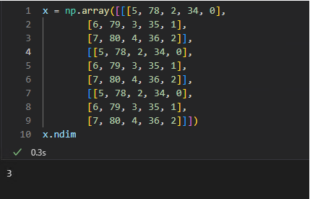
多階張量：張量
將矩陣再排列成立方體，就是3階張量
將立方體再分成批，就是4階張量
將批再分成大批，就是5階張量……

Slide 41
張量的關鍵屬性

Slide 42
張量的關鍵屬性
軸的數量：就是階數，在numpy中使用ndim表示
形狀：每個軸上的元素個數，就是每個軸上的「維度」
資料型態：在numpy中稱之為dtype，可以為float32, int8, float64等等，在框架中也可以是string。
資料型態會影響記憶體大小及執行速度

Slide 43
張量的切片
使用python list的方式
可以用[index]指定
也可以用[start:end]指定
用”:”指定哪一軸的資料
可以用負數從尾部開始算

Slide 44
批次的概念
讀取訓練資料時，不可能一次讀完，會有記憶體及效率的問題，會將整個資料集切成「一小批，一小批」。
例如mnist有60000張圖片，就會切成128筆為一小批，一批有128張圖片
整筆資料的shape是(60000, 28, 28)
會變成(128, 28, 28)，一共有467批資料

Slide 45
深度學習常見資料集
向量資料，為2D張量，(samples, features)
序列資料，3D張量，(samples, timesteps, features)
影色影像，4D張量，(samples, height, width, channels)
影片，5D張量，(samples, frames, height, width, channels)

Slide 46
張量的數值運算

Slide 47
張量的逐元素運算
把每個元素都拿來做數值運算
加減乘除、最大、最小、平均等
使用numpy陣列運算會更快
可以使用其它第三方函數庫如numba速度會再加快
放入GPU或TPU中速度又會再加快
TensorFlow大部分都放GPU中運算

Slide 48
張量broadcasting
把每個元素都拿來做數值運算
加減乘除、最大、最小、平均等
使用numpy陣列運算會更快
可以使用其它第三方函數庫如numba速度會再加快
放入GPU或TPU中速度又會再加快
TensorFlow大部分都放GPU中運算

Slide 50
自動微分的重要性

Slide 51
什麼是自動微分
從nn的架構來看，都是張量的梯度
在backprop中，需要每一個步驟變數的梯度值，就是函數的偏微分值
將tensor定義為「可微分」
整個運算過程中參與tensor的梯度均可自動算出
算出後放在tensor的 屬性中
還可儲存算出grad的函數

